Slide 1
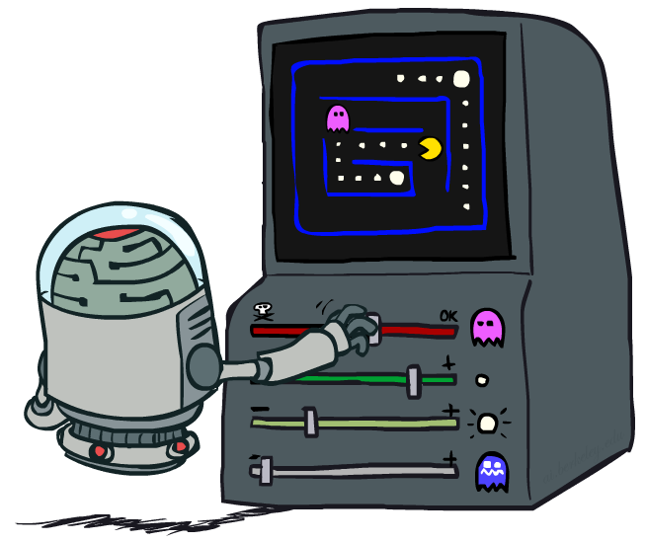
هوش مصنوعی
یادگیری تقویتی II
دانشگاه ایلام
(در تهیه ی این اسلایدها از مطالب موجود در ai.berkeley.edu استفاده شده است)
Notes:
Please retain proper attribution, including the reference to ai.berkeley.edu. Thanks!

Slide 2

یادگیری تقویتی
مبتنی بر مدل فرآیندهای تصادفی مارکوف:
مجموعه ی حالتها S
حالت شروع s₀
مجموعه اعمال A
انتقالها P(s’|s,a) (or T(s,a,s’))
جوایز R(s,a,s’) (و تخفیف γ)
باز هم دنبال π(s) بهینه هستیم.
مشکل جدید:حالا مقادیرT و R را نمی دانیم.
ایده: میانگین گیری روی T برای نمونه های بدست آمده

Slide 3
داستان تا کنون: MDPs و RL
MDP معلوم: راه حل آفلاین
هدف روش
محاسبه V*, Q*, π* تکرار ارزش/سیاست
ارزیابی یک سیاست ثابت π ارزیابی سیاست
MDP نامعلوم: بدون مدل
MDP نامعلوم: مبتنی بر مدل
هدف روش
محاسبه V*, Q*, π* تکرار ارزش/سیاست روی MDP تقریبی
ارزیابی یک سیاست ثابت π ارزیابی سیاست روی MDP تقریبی
هدف روش
محاسبه V*, Q*, π* Q-learning
ارزیابی یک سیاست ثابت π Value Learning

Slide 4
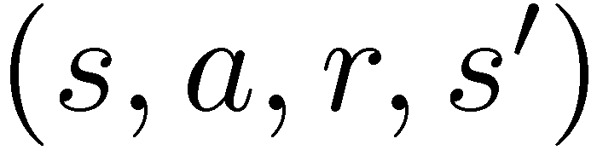
یادگیری بدون مدل
s
یادگیری بدون مدل (تفاوت زمانی)
جهان را از طریق تجربه یاد بگیرید
در هر انتقال تخمینها را به روز کنید.
در طول زمان، به روزرسانیها رفتار رابطه ی بلمان را تقلید می کنند.
a
s, a
r
s’
a’
s’, a’
s’’

Slide 5
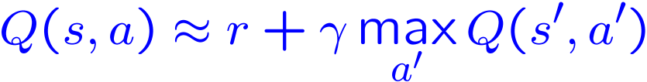
Q-Learning
ما می خواهیم مقادیر Q را در هر Q-state به روزرسانی کنیم:
اما بدون دانستن T و R نمی توانیم به روزرسانی فوق را حساب کنیم
به جای آن، در حین اجرا میانگین می گیریم.
یک انتقال (s,a,r,s’) را انجام دهید.
این نمونه مقدار جدیدی برای Q به ما می دهد:
اما ما می خواهیم روی مقادیر Q(s,a) میانگین گیری کنیم.
راه حل: میانگین گیری مستمر:

Slide 6

خواص Q-Learning
نتیجه ی جالب: یادگیری Q منجر به پیداکردن سیاست بهینه می شود. حتی اگر غیر بهینه عمل کنید.
به اینکار یادگیری off-policy می گویند.
هشدارها:
باید به اندازه کافی اکتشاف کنید.
باید نرخ یادگیری را به تدریج کاهش دهید.
اما نباید نرخ یادگیری را خیلی سریع تغییر دهید.
اما مهم نیست که چگونه اعمال را انتخاب می کنید.

Slide 7

دموی Q-Learning

Slide 8
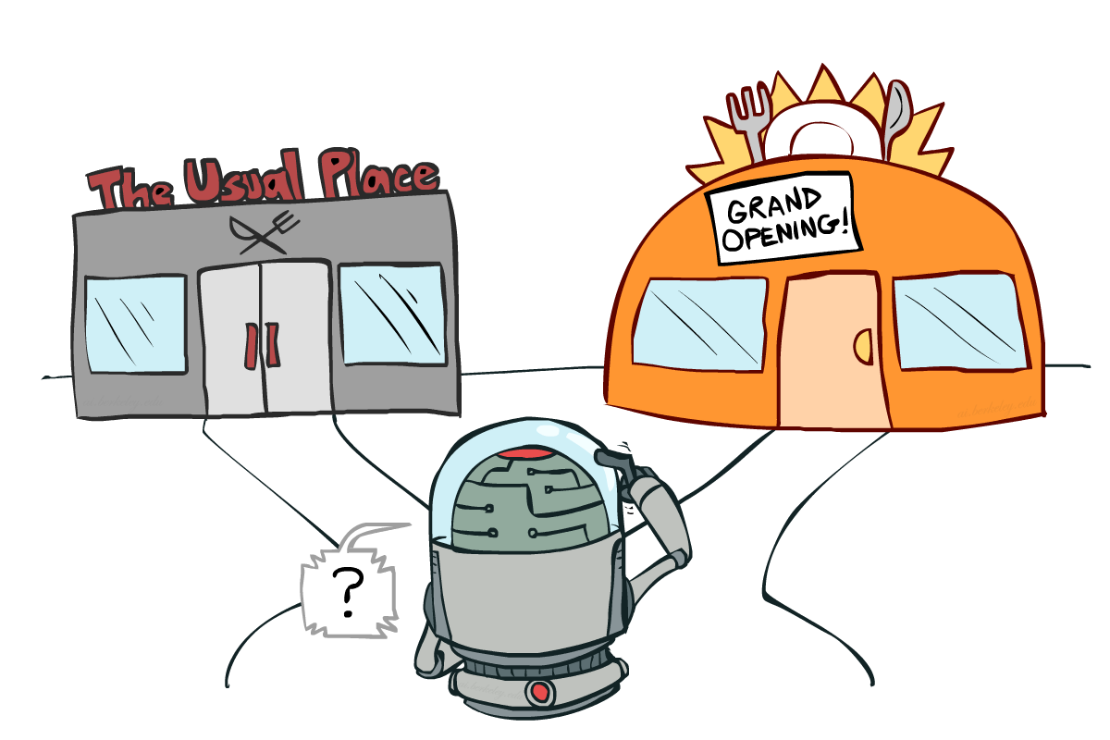
اکتشاف و بهره برداری

Slide 9

چگونه فضای مساله را بگردیم؟
دو راه حل متداول:
ساده: اعمال تصادفی (ε-greedy)
در هر گام یک عدد تصادفی تولید کنید.
با احتمال کوچک ε تصادفی عمل کنید.
با احتمال (بالای) 1-ε طبق سیاست فعلی عمل کنید.
مشکلات این روش:
بعد از یادگیری، هنوز اشتباهات را تکرار می کنیم.
راه حل: کاهش ε به مرور زمان
راه بهتر: تابع اکتشاف

Slide 10
دومی یادگیری ε-greedy

Slide 11
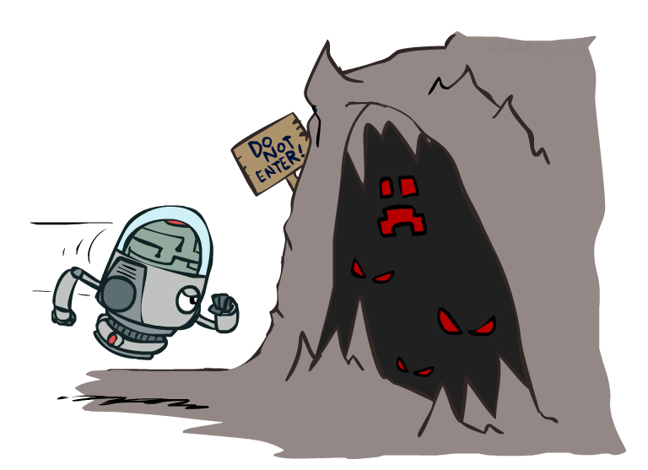
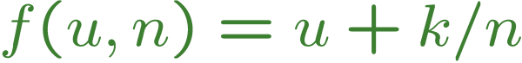
توابع اکتشاف
کی بگردیم:
اعمال تصادفی: مقدار مشخصی از اعمال را تصادفی انجام دهید.
راه بهتر: جاهایی را بگردیید که بدبودن آنها هنوز معلوم نیست.
بعد از مدتی اکتشاف تمام می شود.
تابع اکتشاف:
از ارزش حالت u و تعداد دفعات رفتن به این حالت n استفاده کنید.
سودمندی حالت را طبق رابطه زیر حساب کنید.
به روز رسانی Q: قدیم
به روز رسانی Q: جدید

Slide 12
دموی تابع اکتشاف

Slide 13
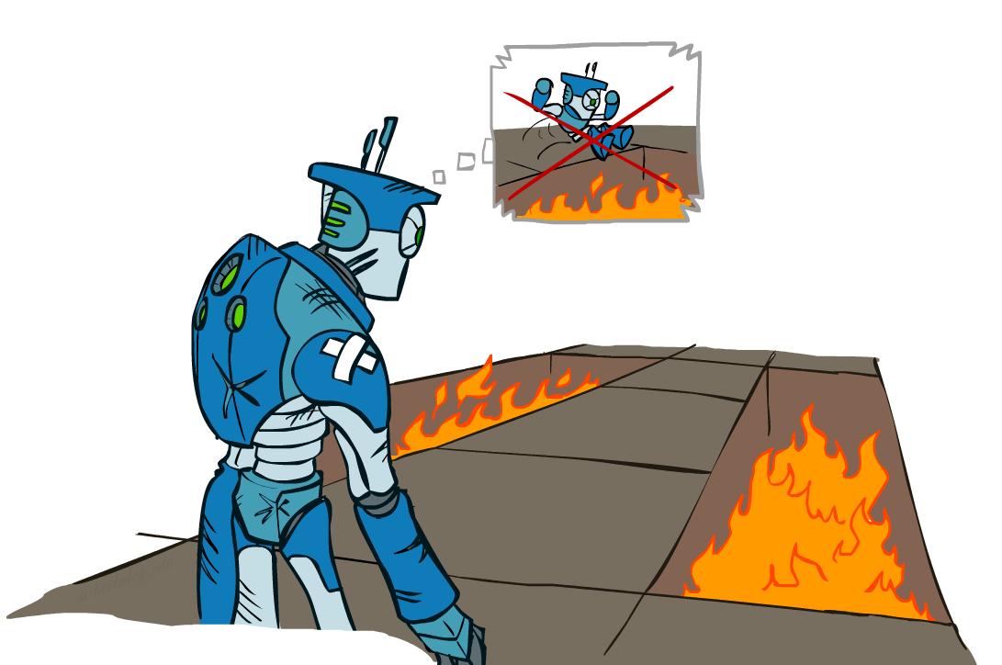
پشیمانی
اگرچه سیاست بهینه را یادگرفتیم. اما اشتباهاتی هم در طول مسیر داشتیم.
پشیمانی یک معیار برای هزینه ی کلی اشتباهات است.
تفاوت بین جوایز مورد انتظار و جوایز بهینه ی مورد انتظار
کمینه کردن پشیمانی فراتر از بهینه عمل کردن است.
یعنی ما بهینگی را به صورت بهینه یاد بگیریم.
مثال: اکتشاف تصادفی و توابع اکتشاف هر دو منجر به رفتار بهینه می شوند. اما اکتشاف تصادفی پشیمانی بیشتری دارد.

Slide 14
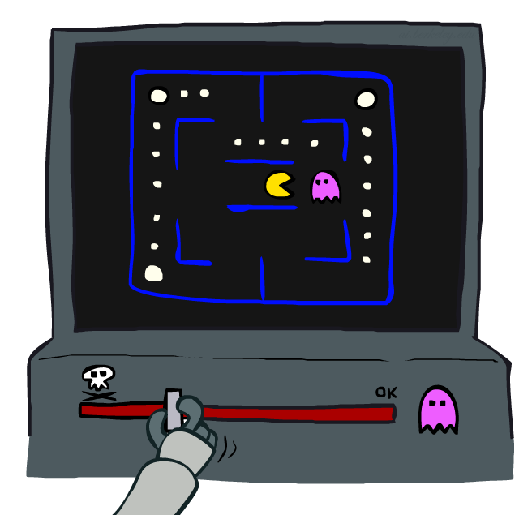
یادگیری Q تقریبی

Slide 15

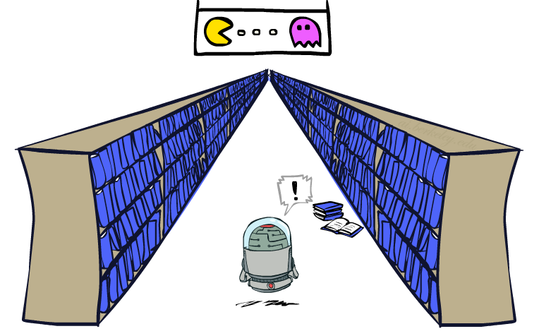
تعمیم بین حالتها
در روش Q-Learning جدولی از مقادیر q را نگهداری می کنیم.
در واقعیت، نمی توان همه ی حالتها را یاد گرفت.
تعداد زیاد حالتها باعث می شود که نتوان همه را در حین یادگیری دید.
جدول q در حافظه جا نمی شود.
راه حل اینکار تعمیم است.
در حین تجربه کردن، تعدا کمی از حالتها را یاد بگیرید.
این تجارب را به حالتهای جدید ولی مشابه تعمیم دهید.
اینکار در یادگیری ماشین خیلی پرکاربرد است.

Slide 16
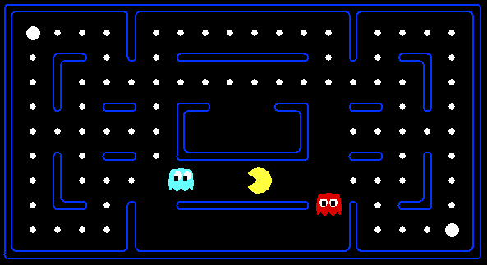



مثال
یا حتی این حالت!
در q-learning معمولی، راجع به این حالت چیزی نمی دانیم
در حین تجربه فهمیدیم این حالت بد است.

Slide 17
نمایش مبتنی بر ویژگی
زاه حل: هر حالت را با یک بردار از ویژگیها نمایش دهید.
ویژگیها توابعی از حالتها به اعداد حقیقی یا دودویی هستند که خواص مهم حالت را ضبط می کنند.
مثال:
فاصه تا نزدیکترین غول
فاصه تا نزدیکترین غذا
تعداد غولها
1 / (dist to dot)²
آیا pacman داخل یک تونل است.
....
می توان حالتهای q(s,a) را نیز با ویژگی نمایش داد (مثلا به غذا نزدیکتر شوید)

Slide 18
توابع خطی برای سودمندی
استفاده از نمایش ویژگی باعث می شود که q یا v را با یک تابع خطی از وزنها مدل کرد:
مزیت: تجربه را می توان با چند عدد مدل کرد.
ایراد: ممکن است دو حالت مختلف ویژگی یکسان داشته باشند.

Slide 19

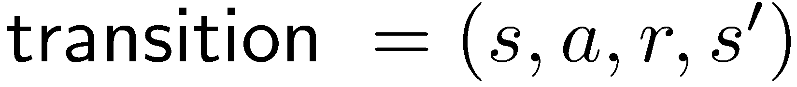
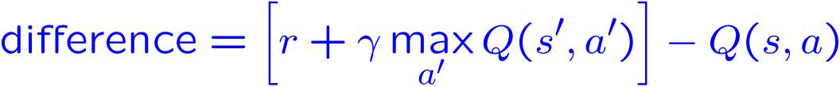
یادگیری Q تقریبی
یادگیری Q با توابع خطی Q:
شهود:
وزن ویژگیهای فعال را تنظیم کنید.
اگر اتفاق بدی افتاد، تقصیر را بر گردن ویژگی فعلی بیاندازید و ارزش تمام حالتهای مشابه را کم کنید.
مقدار واقعی Q
مقدار تقریبی Q

Slide 20

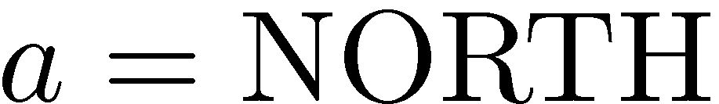
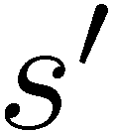

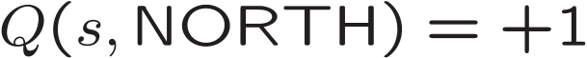
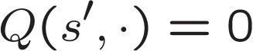
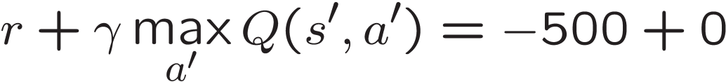
مثال: Q-Pacman

Slide 21
دموی Q-Pacman

